Slide 1
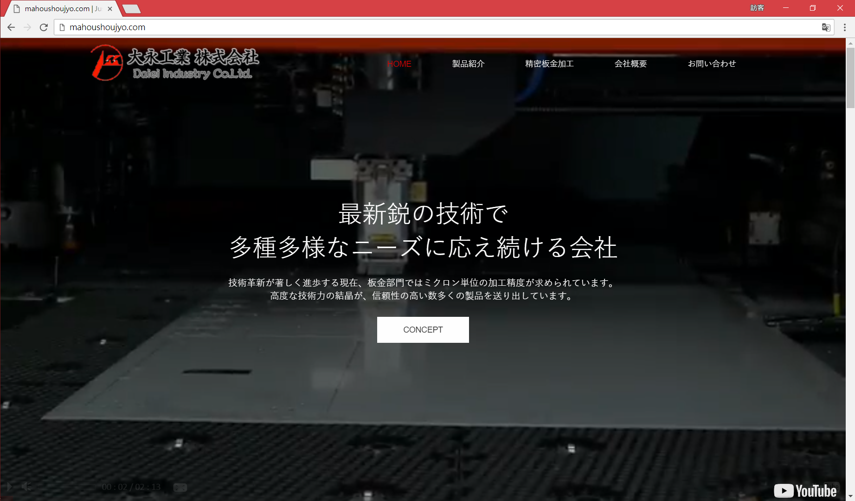



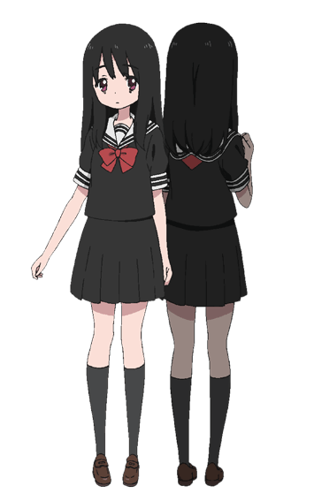

Slide 2
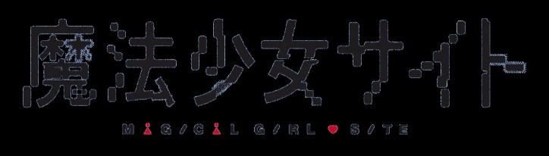

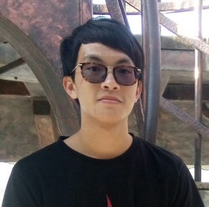


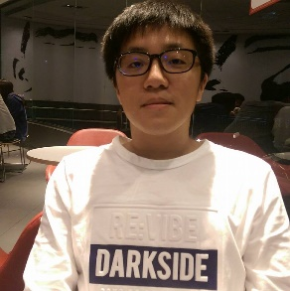
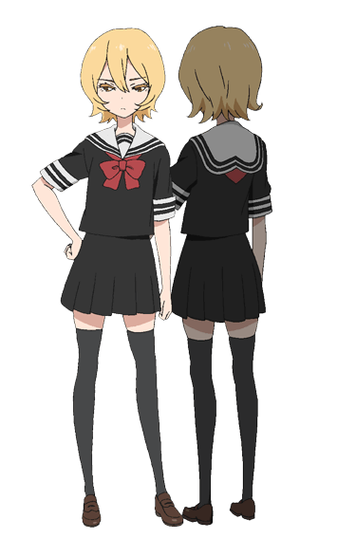
第
六
組
成
員
江仕傑
周家豪
工作：前端、後端、
除錯、網站素材
廖昊庭
工作：前端、除錯、
網站素材
工作：前端、網站素材

Slide 3
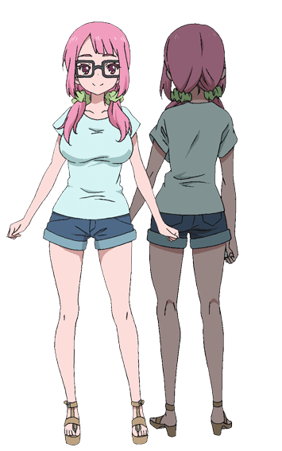
開
發
動
機
魔法少女網站，是一部日本的漫畫作品，故事講述的是幾位受欺凌的女孩，被魔法少女網站這個詭異網頁選中，網站管理人賜予她們魔杖，而獲得魔法的力量，是一部想法獨特的漫畫，感於它的獨特，我們也想跳脫網站就得實用的迷思，開發動機不為其他，純屬娛樂，將對漫畫的熱血精神發揮到極致

Slide 4
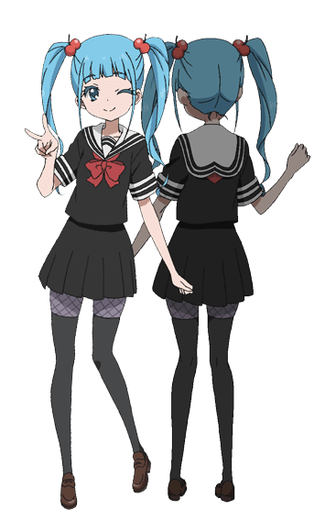
網
站
架
構
錯誤頁
首頁
註冊頁
登入頁
主頁
隱藏頁
擴增頁

Slide 5
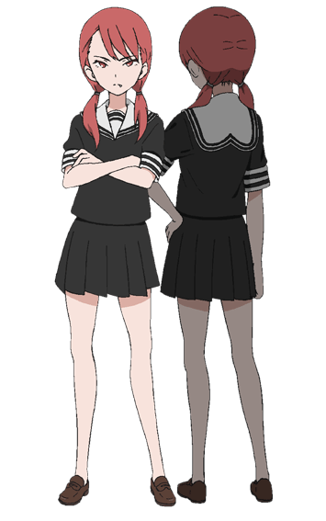
開
發
規
劃
4/30
5/7
5/14
5/21
5/28
6/4
6/5
6/6
首頁
註冊頁
登入頁
主頁
隱藏頁
擴增頁
錯誤頁
除錯

Slide 6
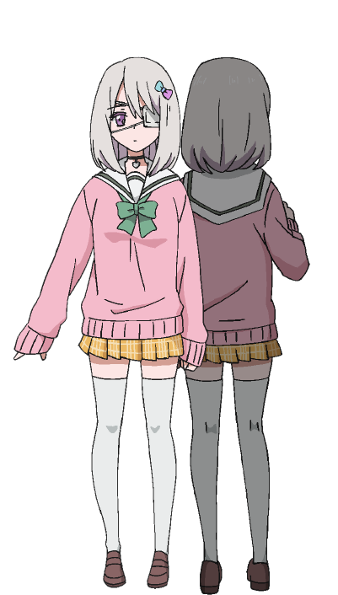
實
際
進
度
前端+除錯
6/2
後端
5/28

Slide 7
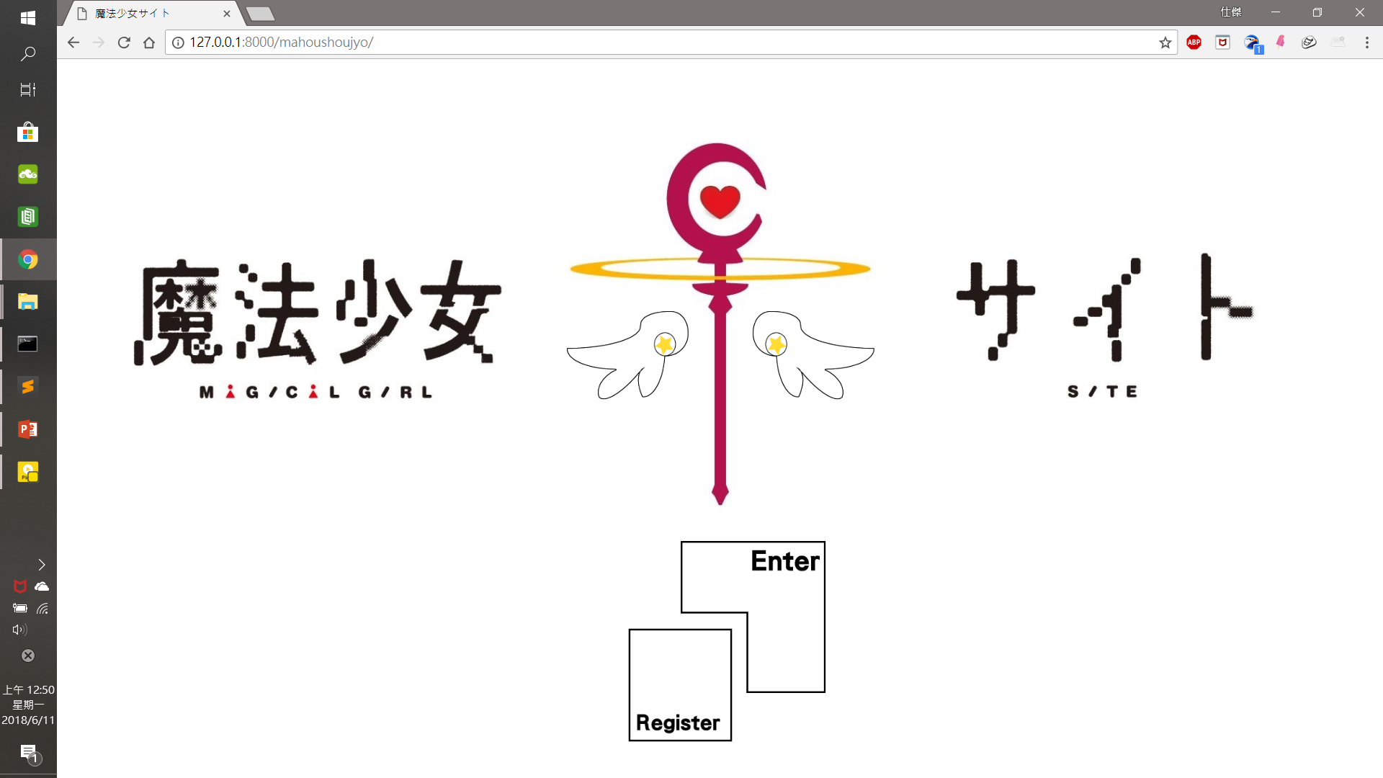
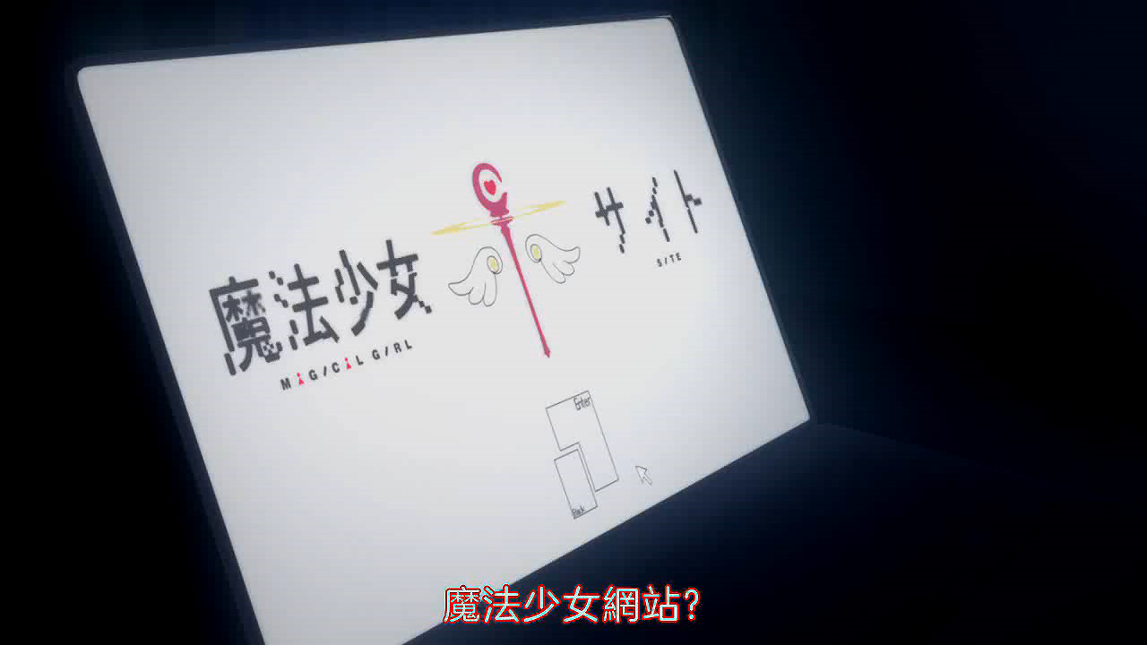
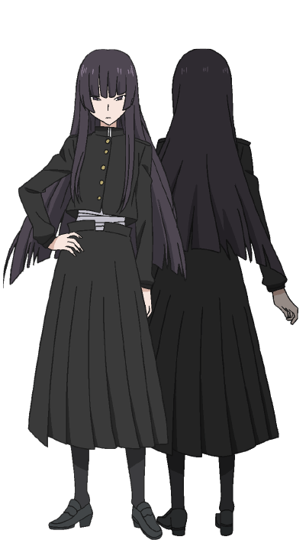
-
頁
網
站
展
示
首

Slide 8
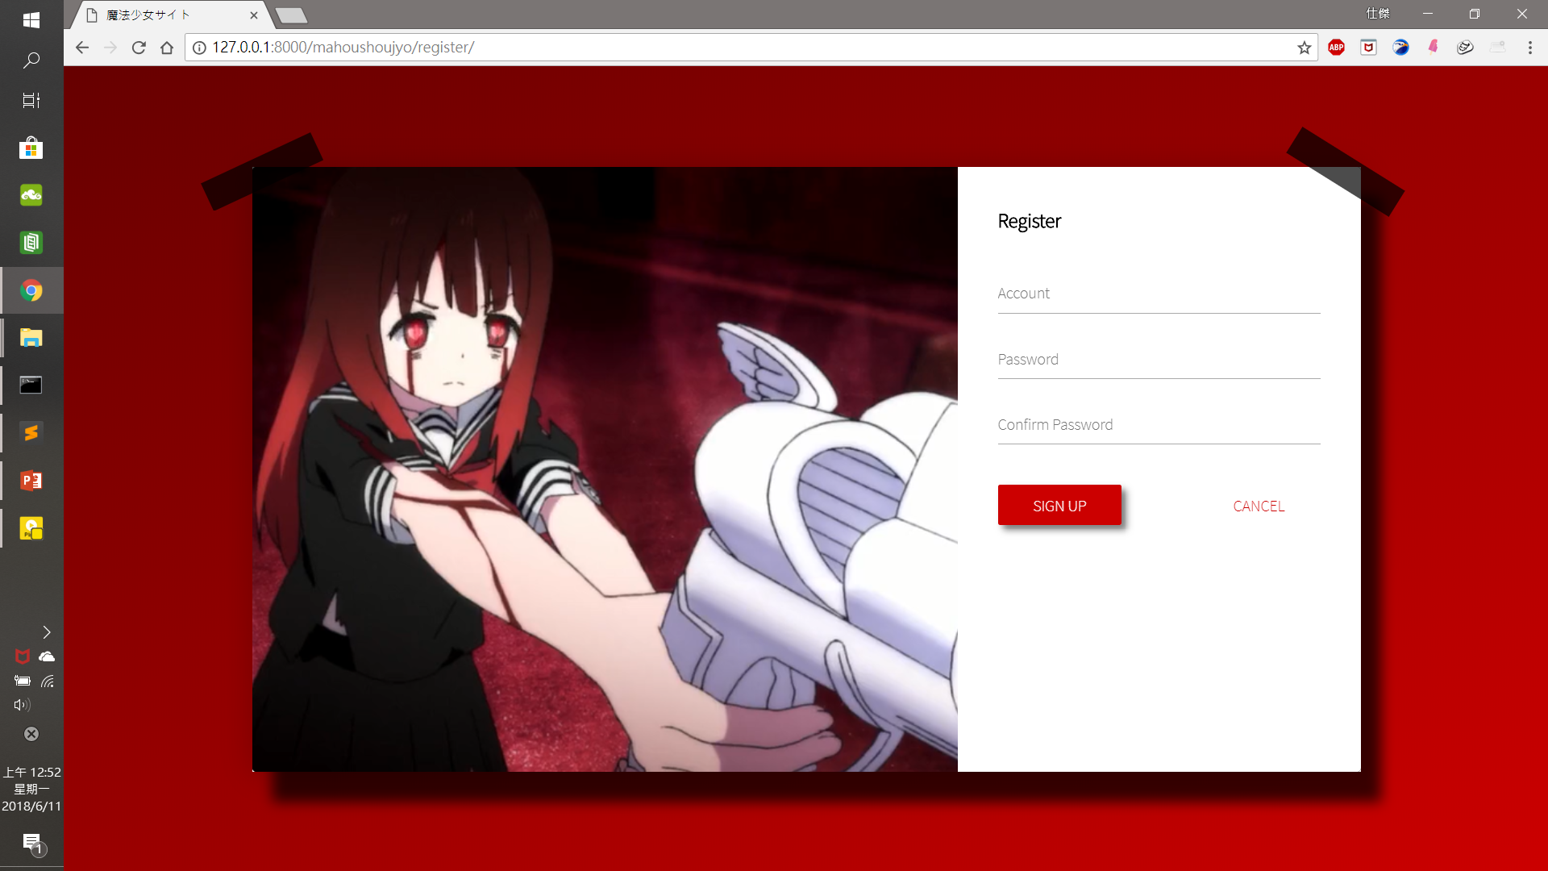
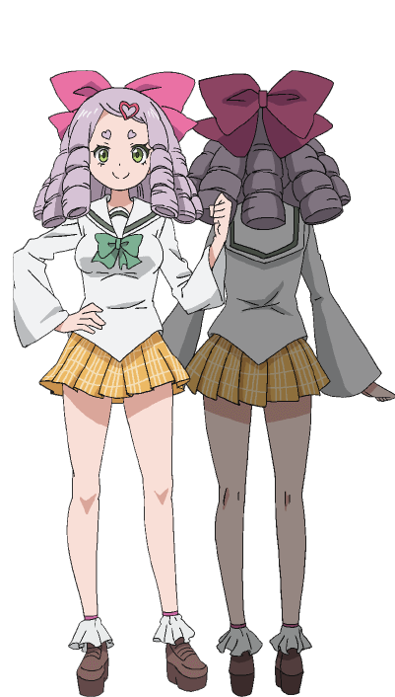
-
冊
頁
網
站
展
示
註

Slide 9
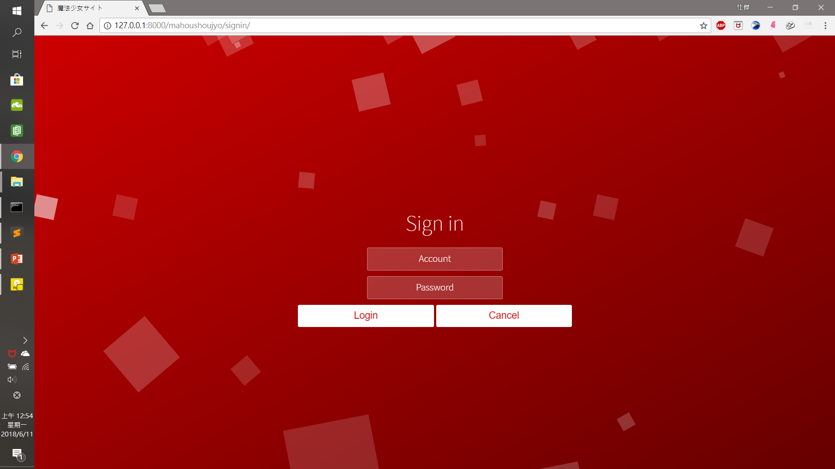
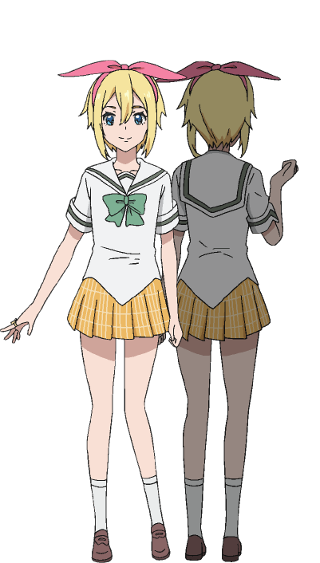
-
入
頁
網
站
展
示
登

Slide 10
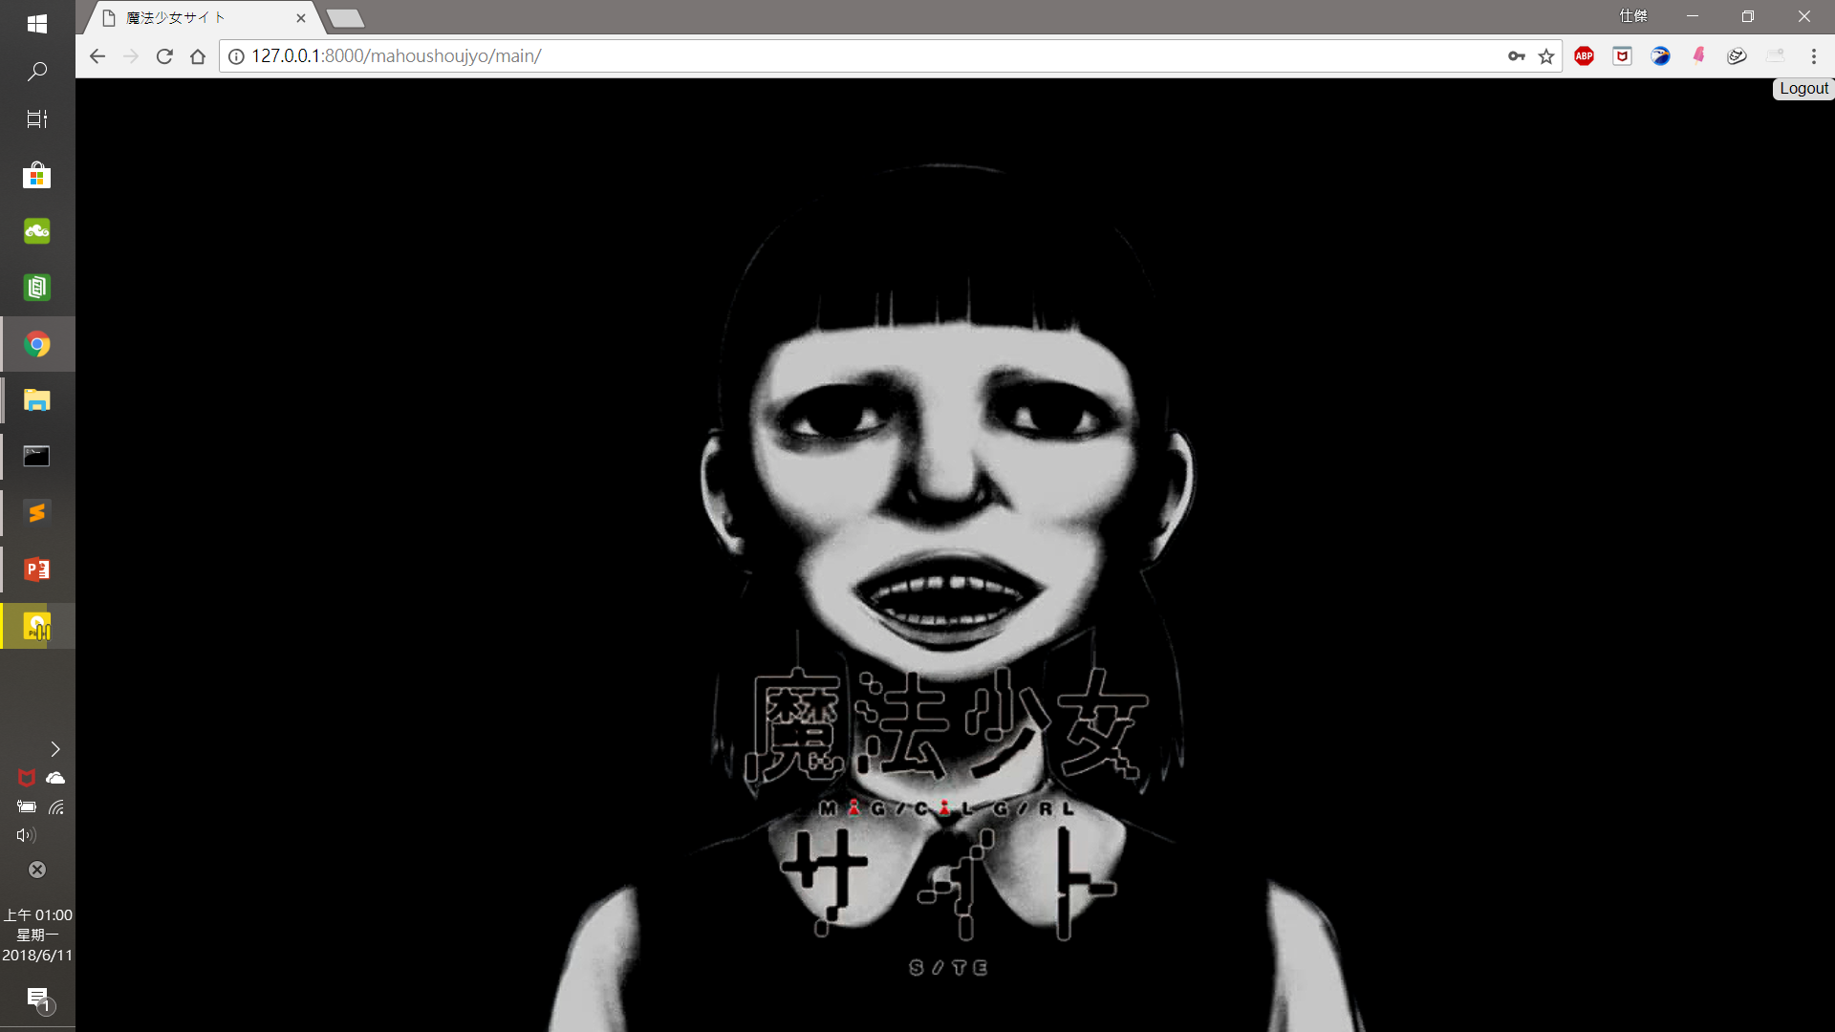
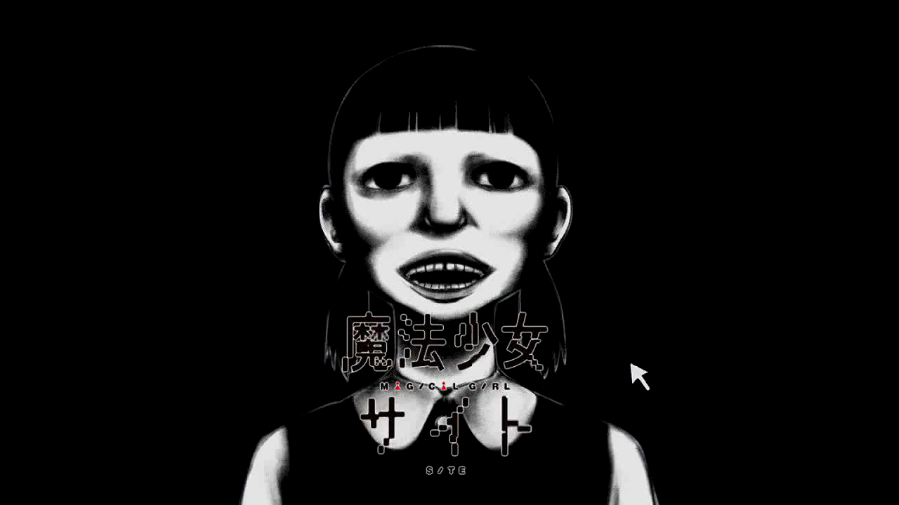
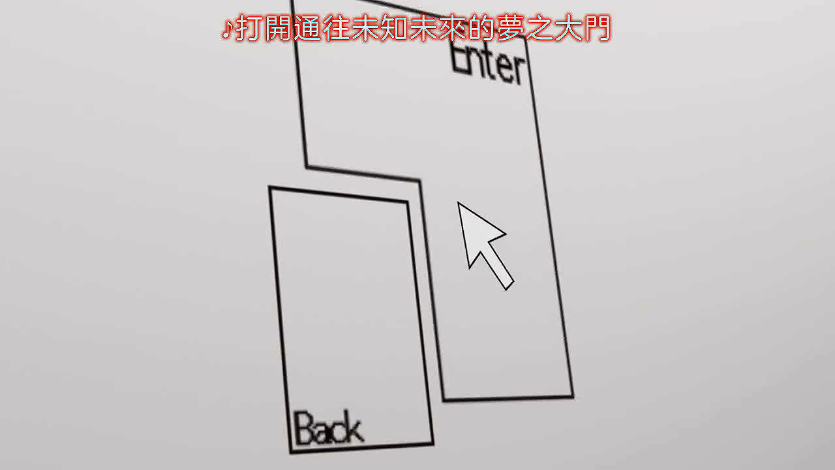
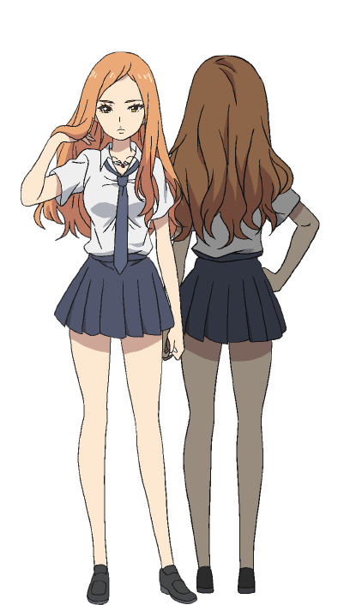
-
頁
網
站
展
示
主
隱藏按鈕位置

Slide 11
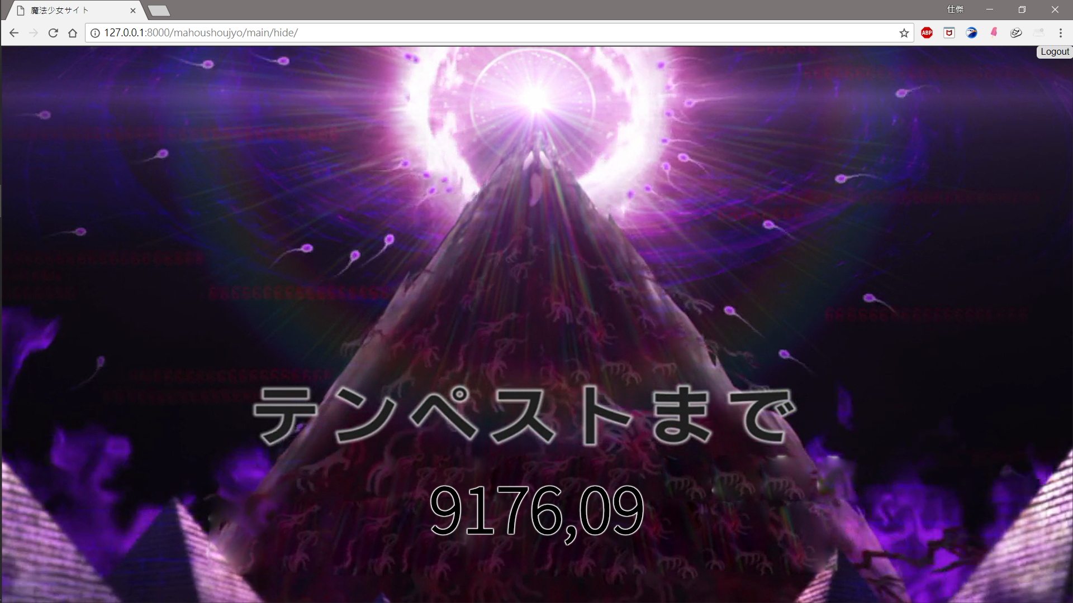
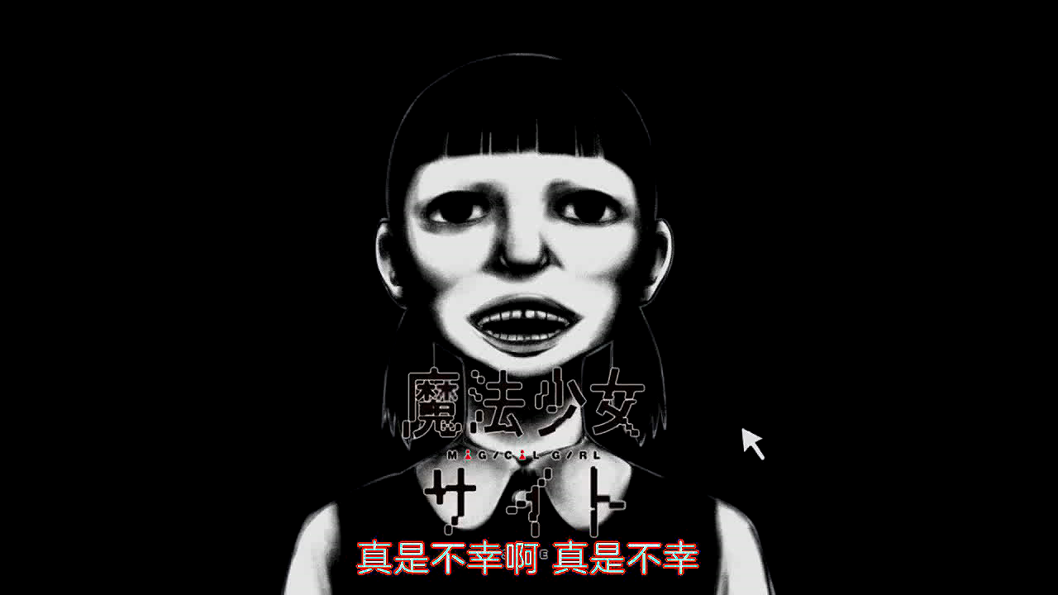
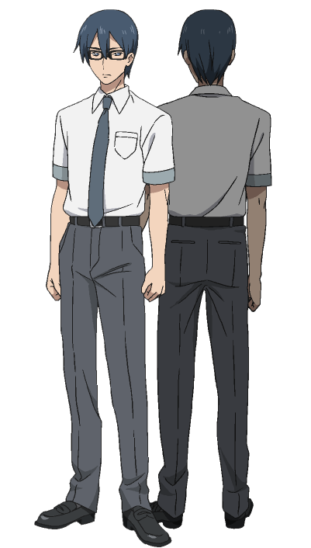
-
藏
頁
網
站
展
示
隱
隱藏按鈕位置
關鍵字輸入
(tempest)

Slide 12
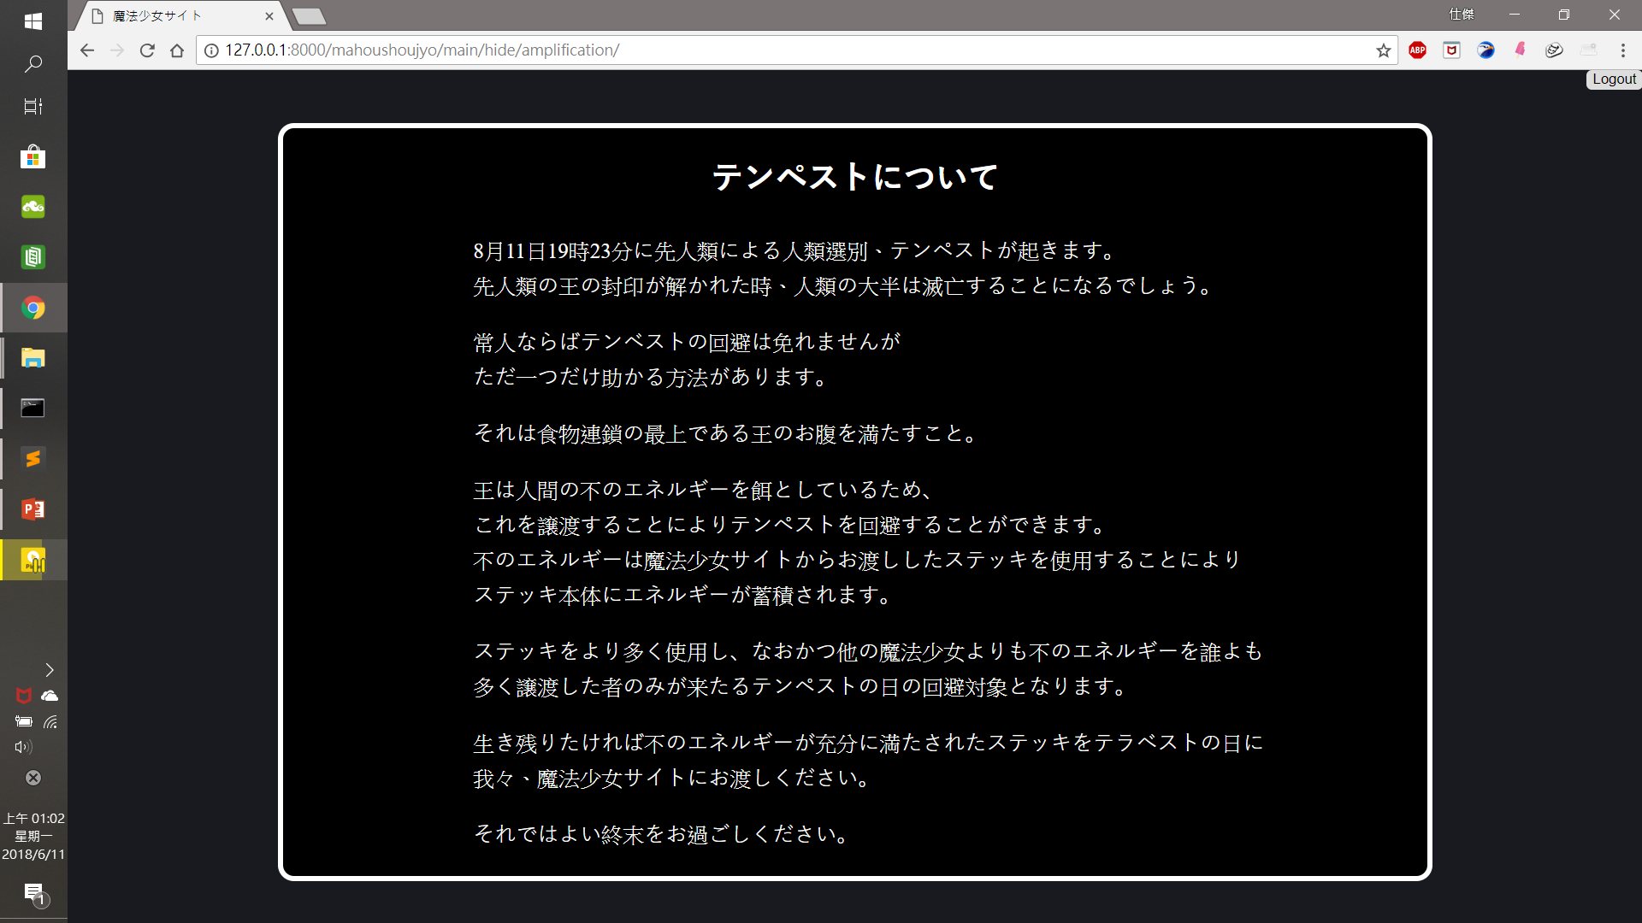
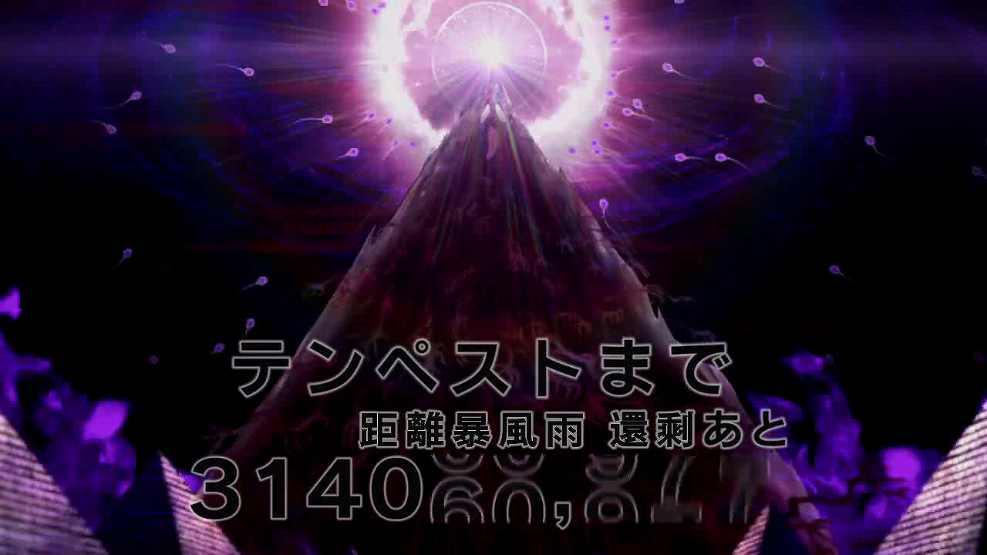
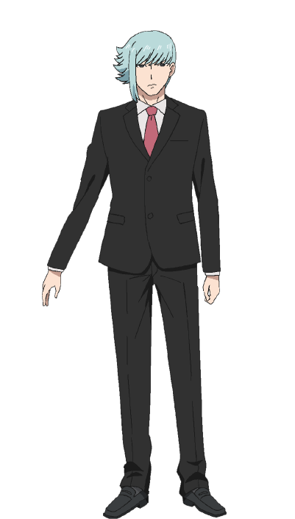
-
增
頁
網
站
展
示
擴

Slide 13
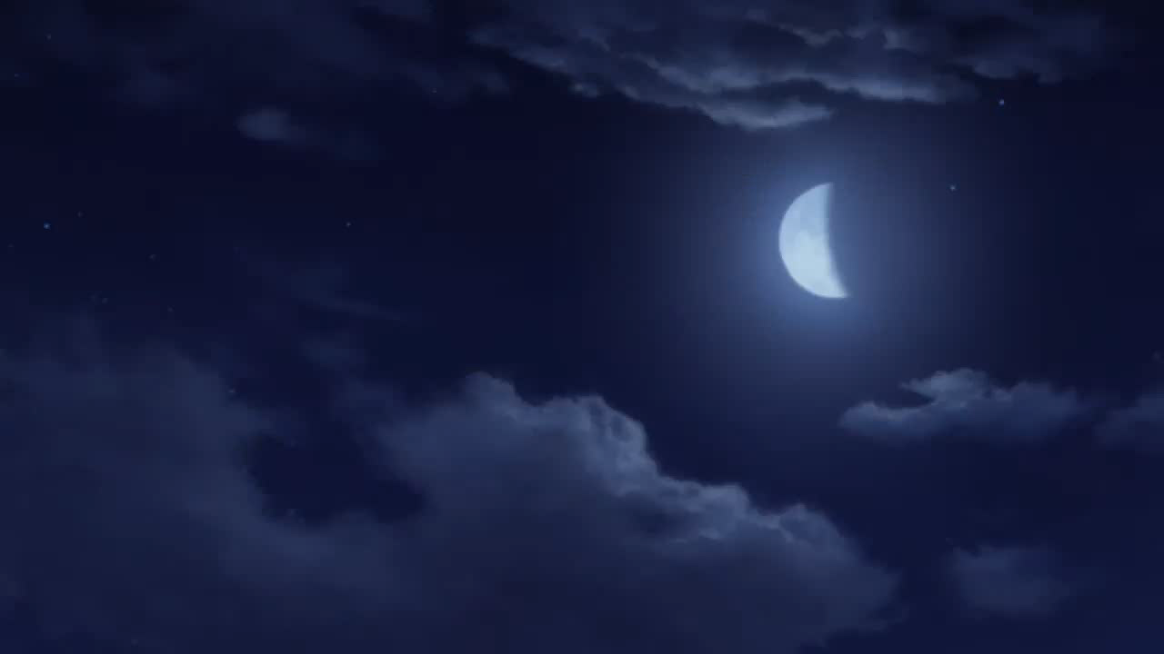
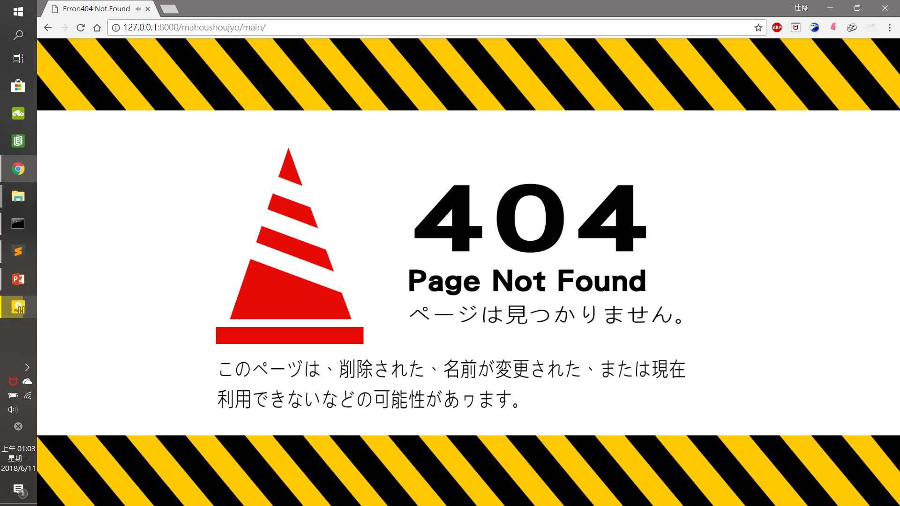
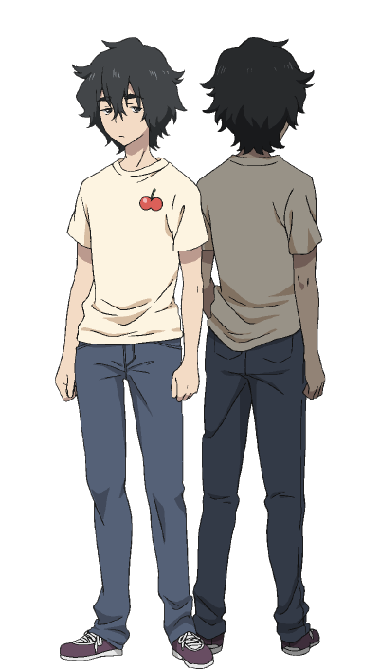
-
誤
頁
網
站
展
示
錯

Slide 14
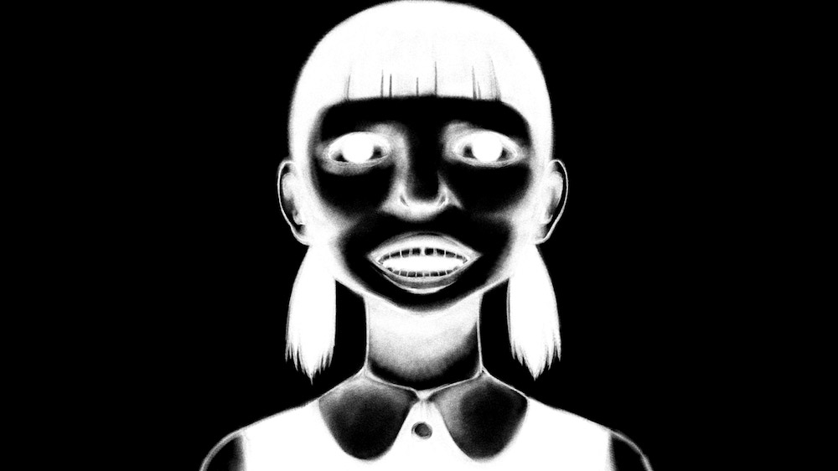
Demo Time!

Slide 15
自
評
分
數
組員 | 分數
江仕傑 | 100
周家豪 | 100
廖昊庭 | 100

